Slide 1
Javascript et les websockets
Alexandre chaillet – David Guetat – Josselin aNDre Simon

Slide 2
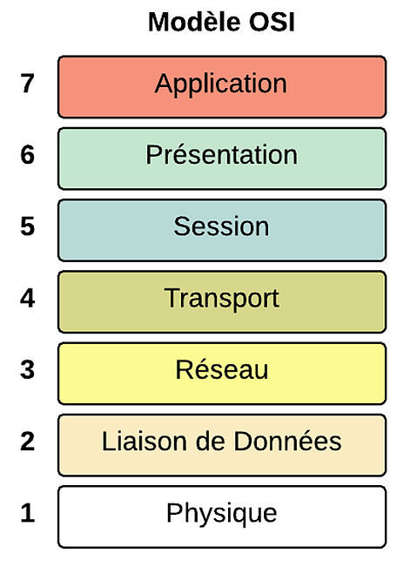

WEBSOCKET : C’est quoi ?
Un protocole réseau qui fonctionne sur la couche Applicative du modèle OSI
Permets de faire des communications à double sens (full duplex)
C’est avec les WebSockets que les navigateurs peuvent communiquer avec les serveurs
Peut être utilisé sous forme d’API
Implémenté dans plusieurs langages (C, C++, Python, PHP, Java et JavaScript)
A
B
A
B
A
B
A
B
A
B
A
B
HALF DUPLEX
FULL DUPLEX

Slide 3
Quels sont les usages ?
Création d’un chat en ligne
Application pour contrôler des objets connectés (IoT Control)
Système de monitoring en temps réel
Logiciel avec géolocalisation
Mise en lien avec Node.js
Mise en place d’un système de notifications

Slide 4



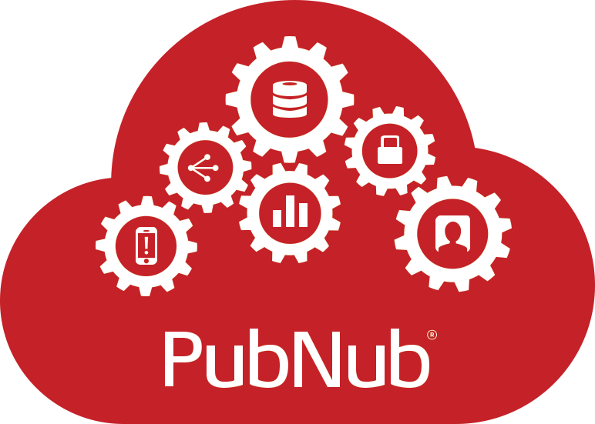
QUELLES TECHNOLOGIES SONT DISPONIBLES ?

Slide 5
DEMONSTRATION EXPLICATIONS TECHNIQUES
Nous allons vous montrer un exemple d’utilisation

